Slide 1
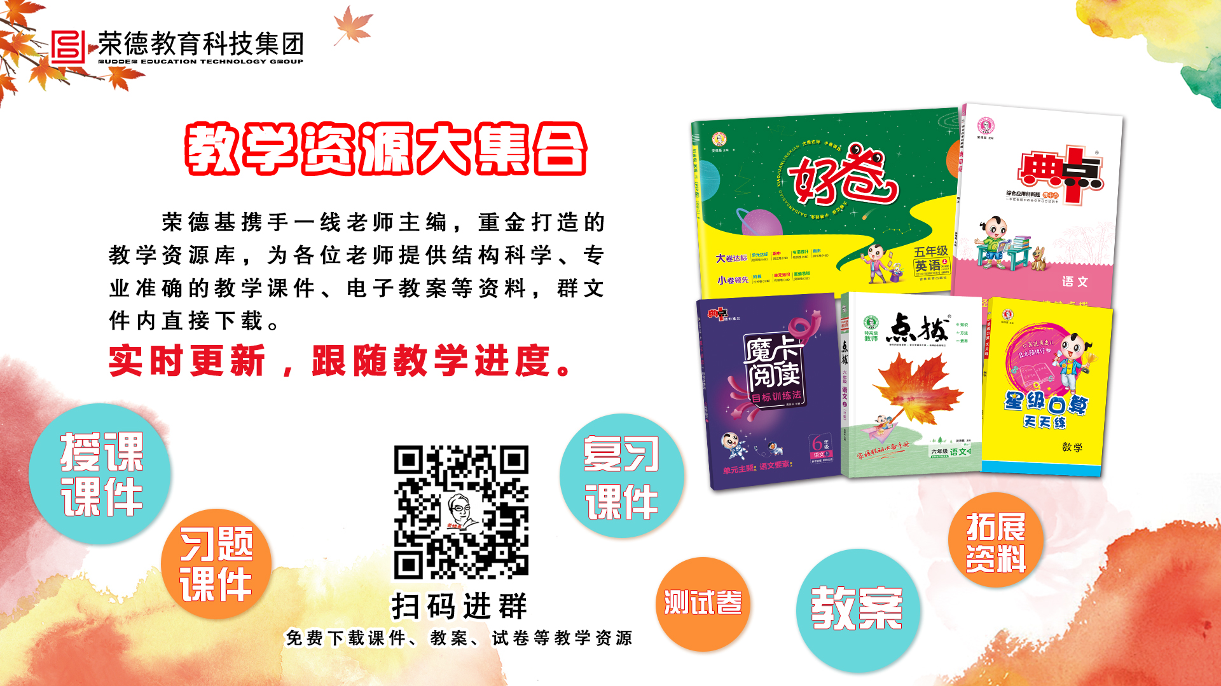

Slide 2
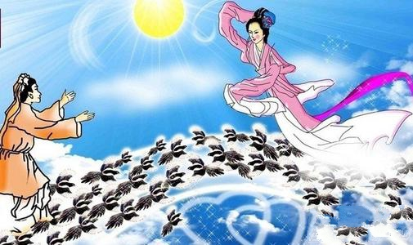


人教版 语文 五年级 上册
11 牛郎织女（二）
课前预习

Slide 3


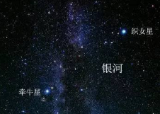
助读资料我先看
牵牛星和织女星：
牵牛星和织女星是两颗像太阳那样能够自己发光发热的恒星。牵牛星和织女星看起来只有一“水”相隔，但实际上它们之间的距离十分遥远，有 16光年，也就是说，即使走得最快的光，从牵牛星到织女星也得一刻不停地跑16年。

Slide 4
乞巧
牛郎织女相会的七夕之夜，妇女们还要向织女乞求智巧。如《荆楚岁时记》所载，南北朝时的乞巧方法是“结彩缕穿七孔针”，妇女们来回用丝线穿针，穿得快的自然就巧了。明清以后，更流行“丢巧针”的游戏。其方法是在七月七日这天的上午，取一碗水在日光下曝晒，顷刻之后，水面便产生一层薄膜。此时把平日缝衣或绣花的针投入碗中，若针浮在水面上，便是得巧了。

Slide 5
七月七水
传说每年的农历七月七日就是牛郎织女相会的日子，这一天常常都会下雨，而且这些雨水就是老人们常说的牛郎织女相会时所流下的眼泪，在民间人们就会在这一天，把家里的能盛雨水的坛子放在院子里，或者放在露天的阳台外接这些雨水，因为传说这些雨水能做药引子。

Slide 6

朗读视频
第一步：读课文
1.自由朗读课文，圈出生字词，不会读的字查字典解决，难读的地方多读几遍，没把握的地方作批注。
2.听范读，注意自己标注的地方，看自己哪些地方读的不准确。
3.再读一遍，把课文读通读顺，然后读给同学听。

Slide 7
第二步：学字词
1.读字词
jiǎn
huáng
wēi
shuāi
节俭
富丽堂皇
依偎
衰老
tài
shān hú jiāo
kuāng
niù
泰山
珊瑚礁
筐子
拗不过

Slide 8

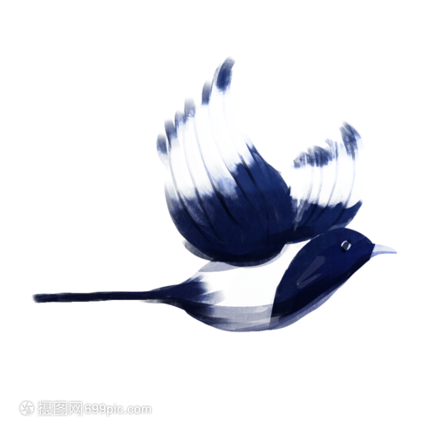
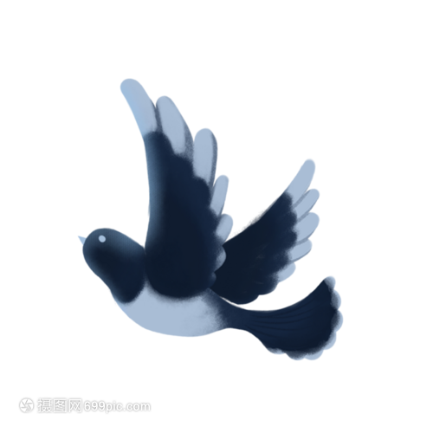
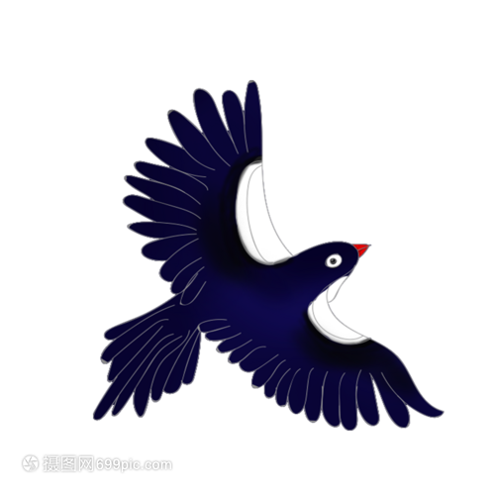
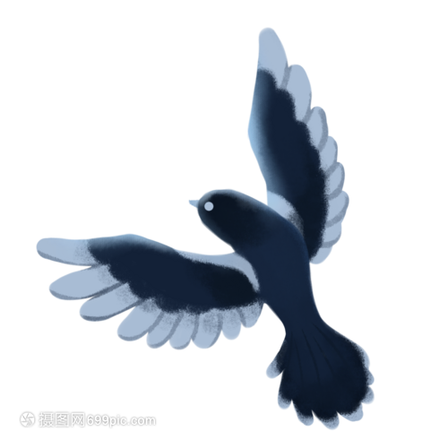
搭鹊桥
衰
泰
珊
瑚
偎
礁
皇
筐
拗
俭

Slide 9
2.选读音
读下面的词语，给加红的字选择正确的读音。
拗不过（niù yòu） 珊瑚（sān shān）
衰老（suāi shuāi ） 筐子（kuāng kuàn）
√
√
√
√

Slide 10

3.解词语
根据意思写词语。
1.紧挨着，亲密地靠着。 ( )
2.固执，不驯顺。 ( )
3.年老而精力、体质衰弱。 ( )
4.许多珊瑚虫的骨骼聚集物，树状，供玩赏。( )
偎
拗
衰老
珊瑚

Slide 11
第三步：知内容
男耕女织，幸福地生活：
从此牛郎在地里__________，织女在家里________。两个人勤劳节俭，日子过得挺__________。织女觉得天上虽然___________，可是没有__________，织女喜欢________的生活，跟牛郎一块儿干活，逗________玩。
耕种
纺织
美满
富丽堂皇
自由
人间
兄妹俩

Slide 12
第四步：查资料
查资料，填一填。
________节之夜，妇女们还要向________乞求智巧。南北朝时的乞巧方法是“结彩缕穿_______”明清以后，更流行“________”的游戏。
七夕
织女
七孔针
丢巧针

Slide 13
第五步：提问题
通过预习，你还有哪些不明白的地方，可以在书上做上记号，上课时要想办法解决。

Slide 15


